Slide 1
1. 기본 코딩 실습
문제해결을 위한 소프트웨어코딩 프로젝트 실습
저자 : 김유두, 김종민 교수

Slide 2
1. 소프트웨어 코딩 환경 구성
개발도구 설치
Microsoft Visual Studio
윈도우 환경에서 C언어로 개발을 위해 오래전부터 가장 많이 사용되었다.
Microsoft에서 교육용으로 활용하는 것은 무료로 제공
Visual Studio 다운로드 페이지 : https://visualstudio.microsoft.com/ko/downloads
1

Slide 3
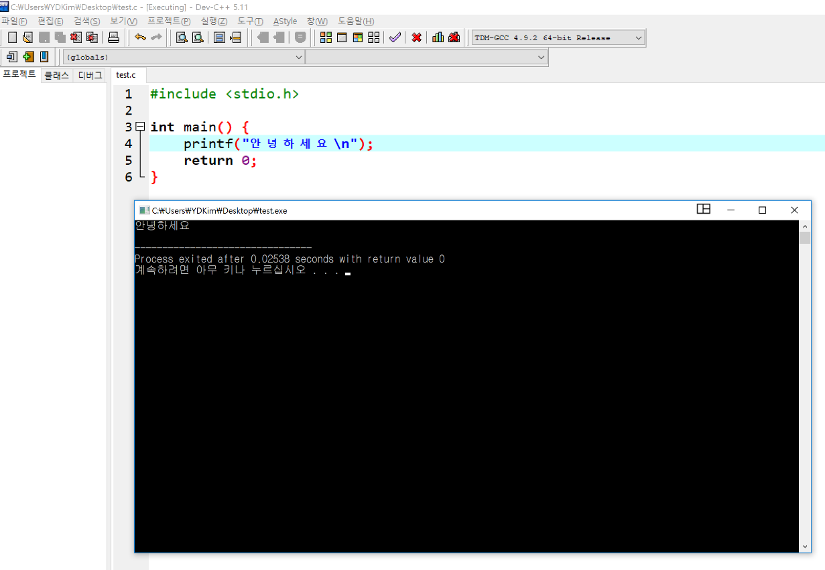
1. 소프트웨어 코딩 환경 구성
개발도구 설치
DEV C++
Visual Studio보다 간단하면서 무료로 다운받아 사용할 수 있는 C언어 개발도구
DEV C++ 다운로드 페이지 : https://sourceforge.net/projects/orwelldevcpp/
DEV C++을 실행하여 파일->새로만들기->소스파일 메뉴를 선택하면 새로운 소스코드를 작성
2

Slide 4
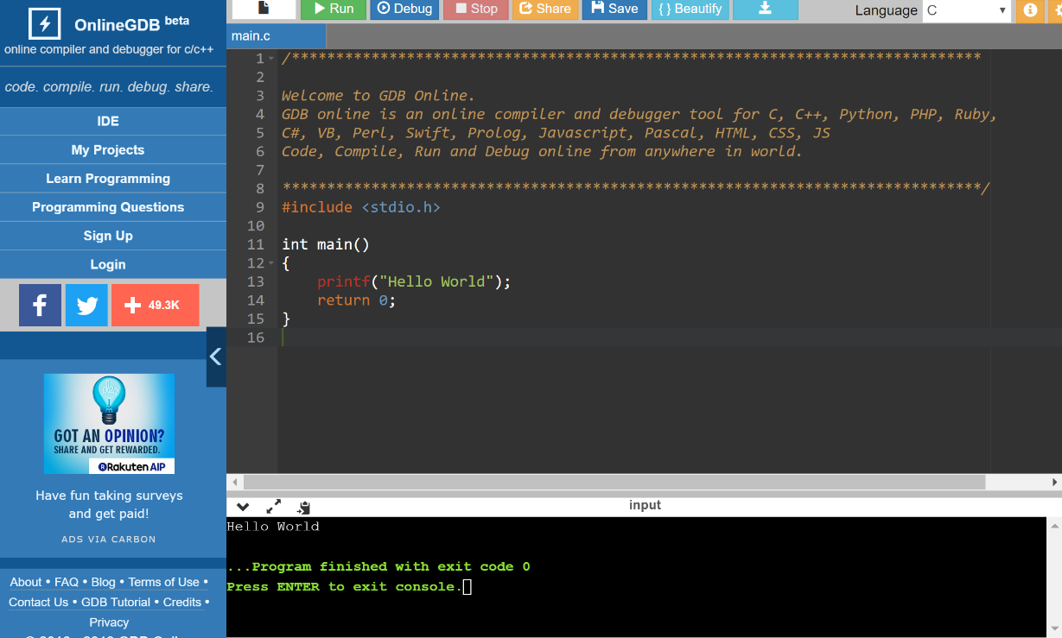
1. 소프트웨어 코딩 환경 구성
웹에서 바로 코딩
사이트 접속만으로 바로 코딩을 하고 결과를 볼 수 있는 사이트
무료로 사용
본 교재에서도 웹에서 바로 코딩 하는 것을 기준으로 실습을 진행
전문적인 프로그래밍을 위해서는 개발 도구를 활용할 것을 추천함
onlineGDB 사이트 : http://www.onlinegdb.com/
3

Slide 5
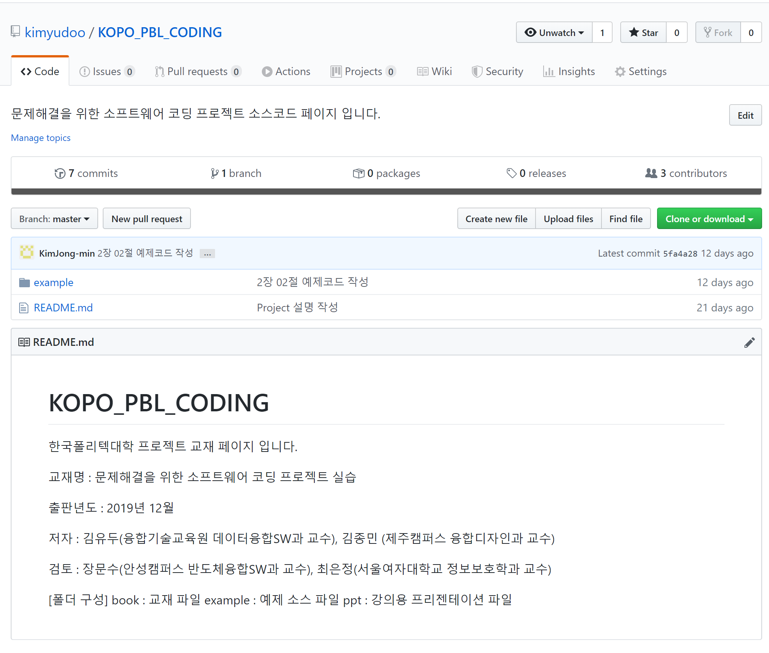
1. 소프트웨어 코딩 환경 구성
예제 소스코드 다운로드
본 교재에서 사용되는 모든 예제코드는 아래의 Git에서 관리
Github 프로젝트 주소 : https://github.com/kimyudoo/KOPO_PBL_CODING
Git clone URL : https://github.com/kimyudoo/KOPO_PBL_CODING.git
4

Slide 6
2. 입출력 제어 실습
출력 모듈(1) – 화면 출력
화면의 콘솔창에 결과를 나타내 주는 것
printf문을 사용하게 되며 서식 및 내용, 변수의 형태로 구성
변수는 서식의 개수만큼 차례대로 들어갈 것을 지정
printf(“서식 및 내용”, 변수1, 변수2, ...);
5

Slide 7
2. 입출력 제어 실습
출력 모듈(1) – 화면 출력
서식은 변수의 내용을 출력할 때 %(퍼센트)기호를 이용
변수값의 형태에 따라 다음과 같은 서식이 존재
변수의 값이 아닌 화면 구성을 하기위한 기능은 \(역슬래쉬)로 시작하는 서식으로 지정
서식 | 변수타입 | 서식 | 동작
%d | 정수형 | \n | 줄바꿈
%f | 실수형 | \t | 탭 만큼 띄우기
%ld | 긴 정수형 | \’ | ‘(쿼티션) 표시
%lf | 긴 실수형 | \“ | “(더블 쿼티션) 표시
%c | 문자 | \ | \(역슬래쉬) 표시
%s | 문자열
6

Slide 8
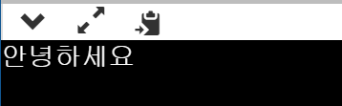
2. 입출력 제어 실습
출력 모듈(1) – 화면 출력
[1-2-1] 화면에 단순 인사말 출력하기
#include <stdio.h>
int main()
{
printf("안녕하세요");
return 0;
}
7

Slide 9

2. 입출력 제어 실습
출력 모듈(1) – 화면 출력
[1-2-2] 변수의 데이터 출력
#include <stdio.h>
int main()
{
int bloodType = 'A';
int height = 185;
printf("제 혈액형은 %c 형 이고, 키는 %d cm 입니다.", bloodType, height);
return 0;
}
8

Slide 10
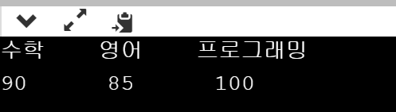
2. 입출력 제어 실습
출력 모듈(1) – 화면 출력
[1-2-3] 변수의 데이터 출력
#include <stdio.h>
int main()
{
int math = 90;
int english = 85;
int programming = 100;
printf("수학\t영어\t프로그래밍\n");
printf("%d\t%d\t%d\t", math, english, programming);
return 0;
}
9

Slide 11
2. 입출력 제어 실습
출력 모듈(2) – 파일 출력
내용을 계속 저장하기 위해서는 파일로 출력을 해야함
워드프로세서나 Excel과 같은 프로그램에서 내용을 작성하고 저장하는 기능과 같은 것이 파일 출력
파일 출력(저장)을 하는 방법
FILE을 활용한 파일 변수 선언
fprintf를 활용한 파일 출력
FILE *fp; fp = fopen(파일경로 및 파일명, 모드); fprintf(파일포인터변수, 서식, 변수); fclose(fp);
10

Slide 12
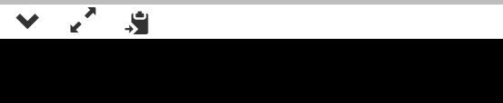
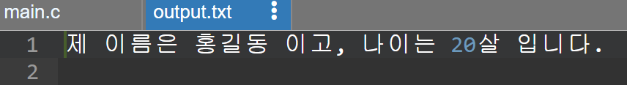
2. 입출력 제어 실습
출력 모듈(2) – 파일 출력
[1-2-4] 새롭게 파일 내용 작성하기
#include <stdio.h>
int main()
{
FILE *fp;
fp = fopen("output.txt", "w");
fprintf(fp, "제 이름은 홍길동 이고, 나이는 20살 입니다.\n");
fclose(fp);
return 0;
}
11

Slide 13
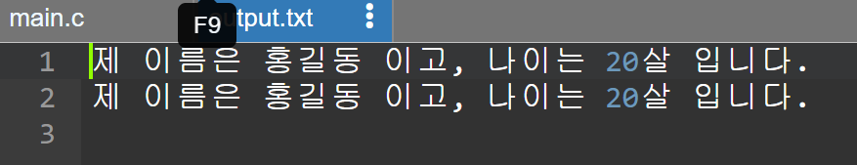
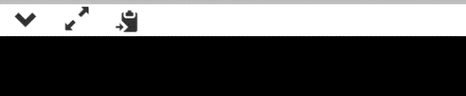
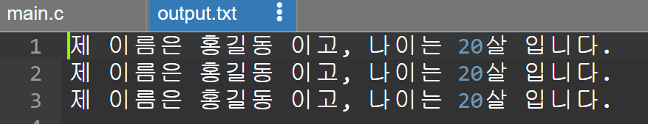
2. 입출력 제어 실습
출력 모듈(2) – 파일 출력
[1-2-5] 기존 파일 내용에 추가로 작성하기
#include <stdio.h>
int main()
{
FILE *fp;
fp = fopen("output.txt", "a");
fprintf(fp, "제 이름은 홍길동 이고, 나이는 20살 입니다.\n");
fclose(fp);
return 0;
}
다시 실행
다시 실행
12

Slide 14
2. 입출력 제어 실습
출력 모듈(2) – 파일 출력
[1-2-6] csv 파일 출력
#include <stdio.h>
int main()
{
FILE *fp;
fp = fopen("output.csv", "w");
fprintf(fp, "Name,Math,English,Programming\n");
fprintf(fp, "%s,%d,%d,%d\n", "Hong", 90, 100, 70);
fprintf(fp, "%s,%d,%d,%d\n", "Kim", 50, 90, 50);
fprintf(fp, "%s,%d,%d,%d\n", "Poly", 60, 100, 90);
fprintf(fp, "%s,%d,%d,%d\n", "Park", 100, 80, 70);
fclose(fp);
return 0;
}
13

Slide 15
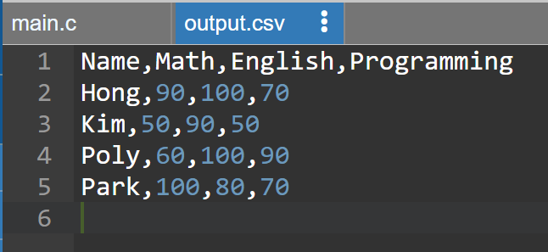
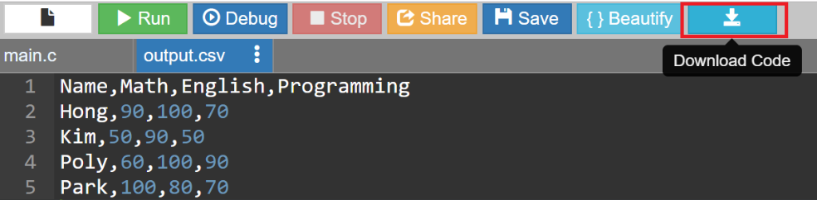
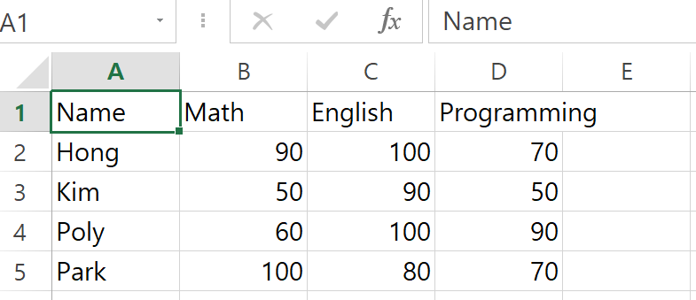
2. 입출력 제어 실습
출력 모듈(2) – 파일 출력
[1-2-6] csv 파일 출력
생성된 output.csv 파일을 내 컴퓨터로 저장하여 실행하면 Excel에서 csv파일이 열림
다음과 같이 output.csv 파일이 열려있는 상태에서 다운로드 버튼을 누르면 파일을 받을 수 있음
14

Slide 16
2. 입출력 제어 실습
입력 모듈(1) – 화면(콘솔) 입력
화면 입력은 소스코드를 컴파일 하고 바로 키보드를 통해 직접 입력받는 방식
가장 보편적으로 사용할 수 있는 방법
scanf를 활용한 화면(콘솔) 입력
입력한 데이터를 변수에 저장
scanf는 입력받을 데이터를 지정하는 부분과 입력된 데이터를 저장할 변수를 설정하는 부분으로
나누어 짐
변수의 이름 앞에는 반드시 &를 넣어서 변수의 주소를 지정
화면 입력이 성공하면 가져온 값의 개수를 반환
scanf(서식, 변수의 주소);
15

Slide 17
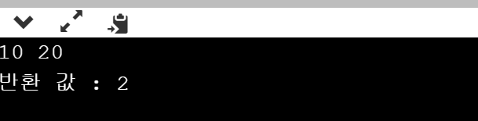
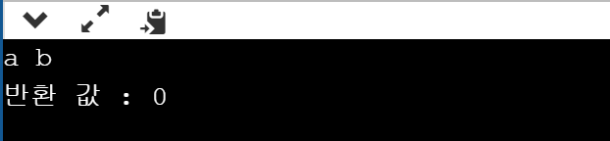
2. 입출력 제어 실습
입력 모듈(1) – 화면(콘솔) 입력
[1-2-7] scanf 기본 동작 이해
#include <stdio.h>
int main()
{
int input1, input2;
int returnData = 0;
returnData = scanf("%d %d", &input1, &input2);
printf("반환 값 : %d", returnData);
return 0;
}
16

Slide 18
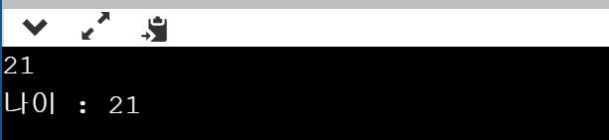
2. 입출력 제어 실습
입력 모듈(1) – 화면(콘솔) 입력
[1-2-8] scanf로 숫자 입력 받기
#include <stdio.h>
int main()
{
int age;
scanf("%d", &age);
printf("나이 : %d", age);
return 0;
}
17

Slide 19
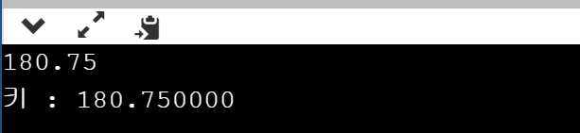
2. 입출력 제어 실습
입력 모듈(1) – 화면(콘솔) 입력
[1-2-9] scanf로 숫자 입력 받기
#include <stdio.h>
int main()
{
float height;
scanf("%f", &height);
printf("키 : %f", height);
return 0;
}
18

Slide 20
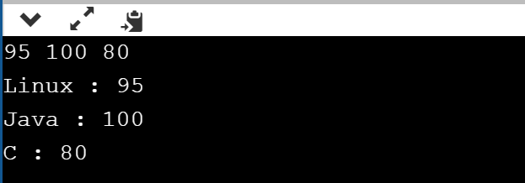
2. 입출력 제어 실습
입력 모듈(1) – 화면(콘솔) 입력
[1-2-10] 여러 숫자 한번에 입력받기
#include <stdio.h>
int main()
{
int linuxScore, javaScore, cScore;
scanf("%d %d %d", &linuxScore, &javaScore, &cScore);
printf("Linux : %d\n", linuxScore);
printf("Java : %d\n", javaScore);
printf("C : %d\n", cScore);
return 0;
}
19

Slide 21
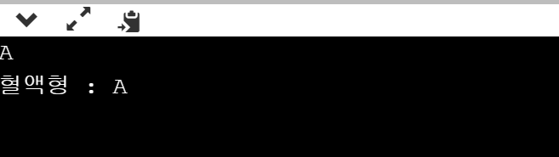
2. 입출력 제어 실습
입력 모듈(1) – 화면(콘솔) 입력
[1-2-11] 문자 입력받기
#include <stdio.h>
int main()
{
char bloodType;
scanf("%c", &bloodType);
printf("혈액형 : %c\n", bloodType);
return 0;
}
20

Slide 22
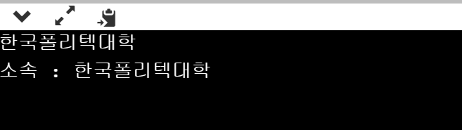
2. 입출력 제어 실습
입력 모듈(1) – 화면(콘솔) 입력
[1-2-12] 문장 입력받기
#include <stdio.h>
int main()
{
char affiliation[20];
scanf("%s", affiliation);
printf("소속 : %s\n", affiliation);
return 0;
}
21

Slide 23
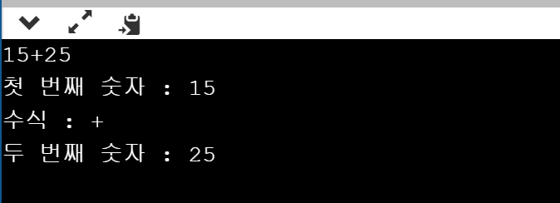
2. 입출력 제어 실습
입력 모듈(1) – 화면(콘솔) 입력
[1-2-13] 문자와 숫자 혼합 입력받기
#include <stdio.h>
int main()
{
int digit1, digit2;
char operation;
scanf("%d%c%d", &digit1, &operation, &digit2);
printf("첫 번째 숫자 : %d\n", digit1);
printf("수식 : %c\n", operation);
printf("두 번째 숫자 : %d\n", digit2);
return 0;
}
22

Slide 24
2. 입출력 제어 실습
입력 모듈(2) – 파일 입력
기존의 존재하는 파일에서 데이터를 입력
FILE을 활용한 파일 변수 선언
fscanf를 활용한 파일 입력
입력한 데이터를 변수에 저장
파일 구조체 포인터 변수를 선언하는 단계
파일을 읽어오는 단계
하나씩 파일에서 데이터를 읽어오는 단계
마지막으로 파일 작업을 종료하는 단계
FILE *fp; fp = fopen(파일 경로 및 파일명, 모드); fscanf(파일 포인터 변수, 서식, 변수 주소); fclose(fp);
23

Slide 25
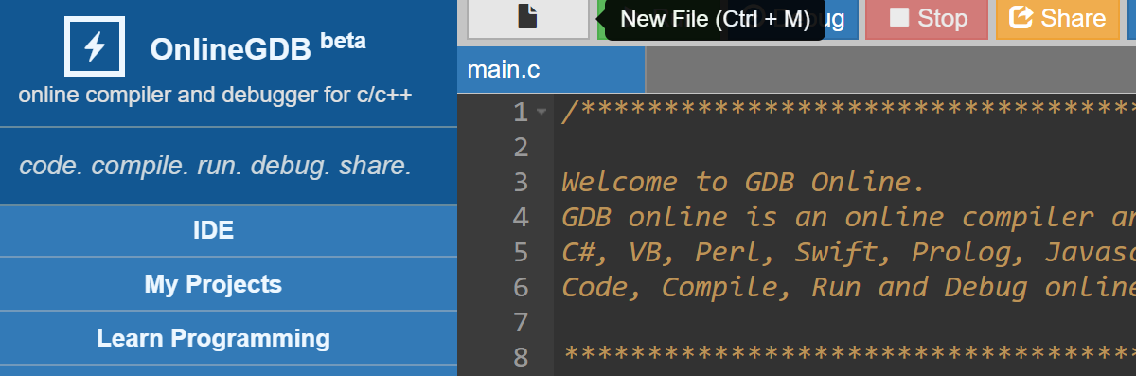
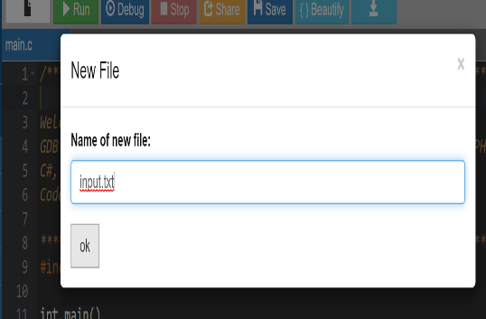
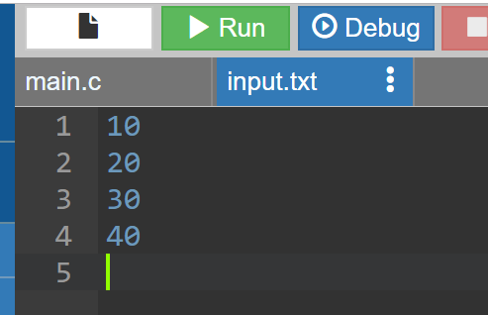
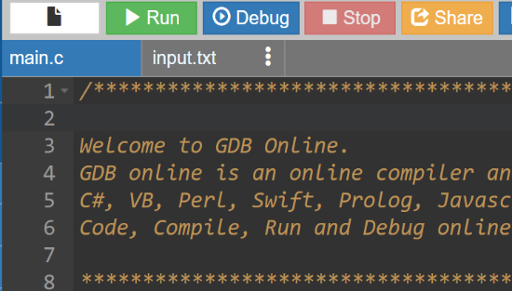
2. 입출력 제어 실습
입력 모듈(2) – 파일 입력
onlineGDB 에서는 입력 파일을 만들기 위해 다음과 같은 작업을 수행
① 새로운 파일 생성 (input.txt)
② 새로운 파일에 입력 받을 데이터 작성
③ 다시 main.c 파일로 이동하여 코딩
우측 상단의 New File(Ctrl+M)을 수행하여 새로운 파일을 생성
24

Slide 26
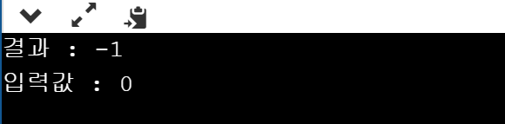
2. 입출력 제어 실습
입력 모듈(2) – 파일 입력
[1-2-14] FILE 입력 동작 확인
#include <stdio.h>
int main()
{
int inputData = 0;
int resultData;
FILE *fp;
fp = fopen("input.txt", "r");
resultData = fscanf(fp, "%d", &inputData);
printf("결과 : %d\n", resultData);
printf("입력값 : %d\n", inputData);
fclose(fp);
return 0;
}
25

Slide 27
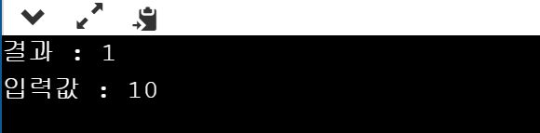
2. 입출력 제어 실습
입력 모듈(2) – 파일 입력
[1-2-15] FILE 입력 동작 확인
#include <stdio.h>
int main()
{
int inputData = 0;
int resultData;
FILE *fp;
fp = fopen("input.txt", "r");
resultData = fscanf(fp, "%d", &inputData);
printf("결과 : %d\n", resultData);
printf("입력값 : %d\n", inputData);
fclose(fp);
return 0;
}
26

Slide 28
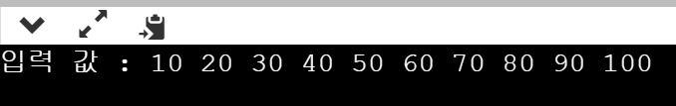
2. 입출력 제어 실습
입력 모듈(2) – 파일 입력
[1-2-16] 정수 여러 개 파일에서 불러오기
#include <stdio.h>
int main()
{
int inputData;
FILE *fp;
fp = fopen("input.txt", "r");
printf("입력 값 : ");
while(fscanf(fp, "%d", &inputData) != -1)
{
printf("%d ", inputData);
}
fclose(fp);
return 0;
}
[input.txt 파일 내용]
10 20 30 40 50 60 70 80 90 100
27

Slide 29
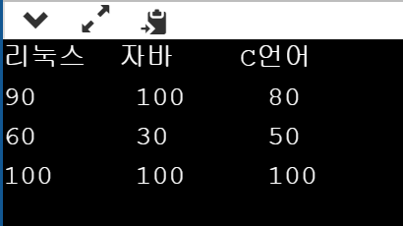
2. 입출력 제어 실습
입력 모듈(2) – 파일 입력
[1-2-17] csv 데이터 파일에서 불러오기
#include <stdio.h>
int main()
{
int linuxScore, javaScore, cScore;
FILE *fp;
fp = fopen("input.txt", "r");
printf("리눅스\t자바\tC언어\n");
while(fscanf(fp, "%d,%d,%d", &linuxScore, &javaScore, &cScore) != -1)
{
printf("%d\t%d\t%d\n", linuxScore, javaScore, cScore);
}
fclose(fp);
return 0;
}
[input.csv 파일 내용]
90,100,80
60,30,50
100,100,100
28

Slide 30
Q & A
질문 있나요??
29

